Slide 1
03.11 Meeting - 22
吳定洋
1

Slide 2
Table of contents
01
Testing DNN Model on Localization Accuracy Over Time and begin to test Transfer learning (Conti.)
Purpose of the Experiment
Methodology
Experiment
Conclusion
Discussion
Future work
2

Slide 3
Purpose of the Experiment
3

Slide 4
研究 Transfer Learning 在不同數量的新資料下，對於模型衰退速度的影響，觀察透過 Fine-tuning，能夠多大程度抵抗時間衰退。 並分析不同 AP 數量 (0、1、2、3 mcAP) 的模型，來探討較少 AP (相比 4 mcAP 之前研究) 是否仍能維持相同的抗衰退能力？ 最後分析較少 AP 在抗衰退能力上的 Trade-off。
4

Slide 5
Methodology
5

Slide 6
Last week experiment
訓練 Base Model
使用 2024/12/14 每個 RP 400 筆資料訓練，分別訓練其他 4 個 model
Baseline model
3 mcAP(Best) Model
2 mcAP(Best) Model
1 mcAP(Best) Model
凍結 Hidden Layers，僅訓練 Output Layer 來適應新數據
Fine-tuning 設計
探討 4 週的衰退情況，看模型隨時間衰退並加上適當 fine tune 能否抵抗衰退
分別測試 不同數量的 fine-tuning data per RP：
1 筆 (0.25%)、5 筆 (1.25%)、10 筆 (2.5%)、20 筆 (5%)、40 筆 (10%)
6

Slide 7
模型設置 ( Recap )
Baseline Model: 完全未更新 mcAP，僅使用 RSSI 資料訓練的模型
特徵：
1 mcAP(Best) Model: 僅更新 1 個 mcAP，且選擇影響最大者（AP1）
特徵：
2 mcAP(Best) Model: 僅更新 2 個 mcAP，選擇效果最佳的 AP 更新組合 ( AP1 & AP3 )
特徵：
3 mcAP(Best) Model: 僅更新 3 個 mcAP，選擇效果最佳的 AP 更新組合 ( AP1 & AP2 & AP3 )
特徵：
AP1_Rssi | AP2_Rssi | AP3_Rssi | AP4_Rssi
AP1_Rssi | AP2_Rssi | AP3_Rssi | AP4_Rssi | AP1_distance | AP1_StdDev
AP1_Rssi | AP2_Rssi | AP3_Rssi | AP4_Rssi | AP1_distance | AP3_distance | AP1_StdDev | AP3_StdDev
AP1_Rssi | AP2_Rssi | AP3_Rssi | AP4_Rssi | AP1_distance | AP2_distance | AP3_distance | AP1_StdDev | AP2_StdDev | AP3_StdDev
7

Slide 8
Experiment
8

Slide 9
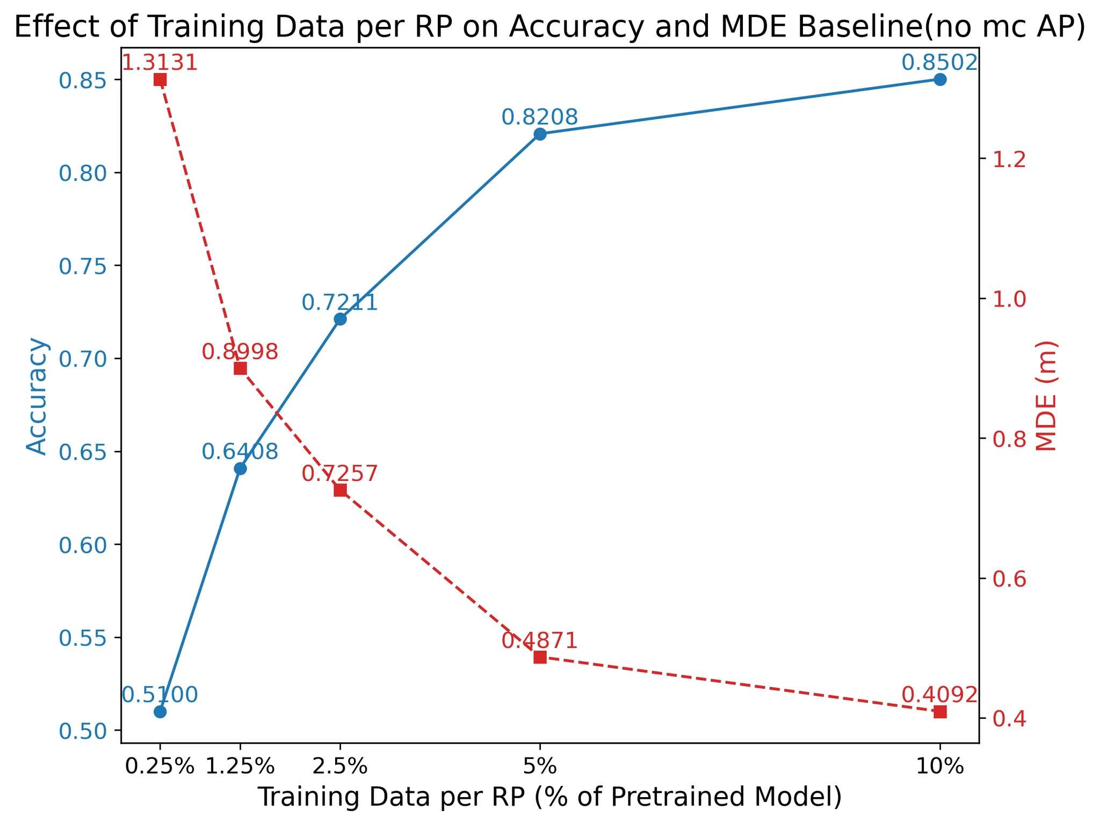
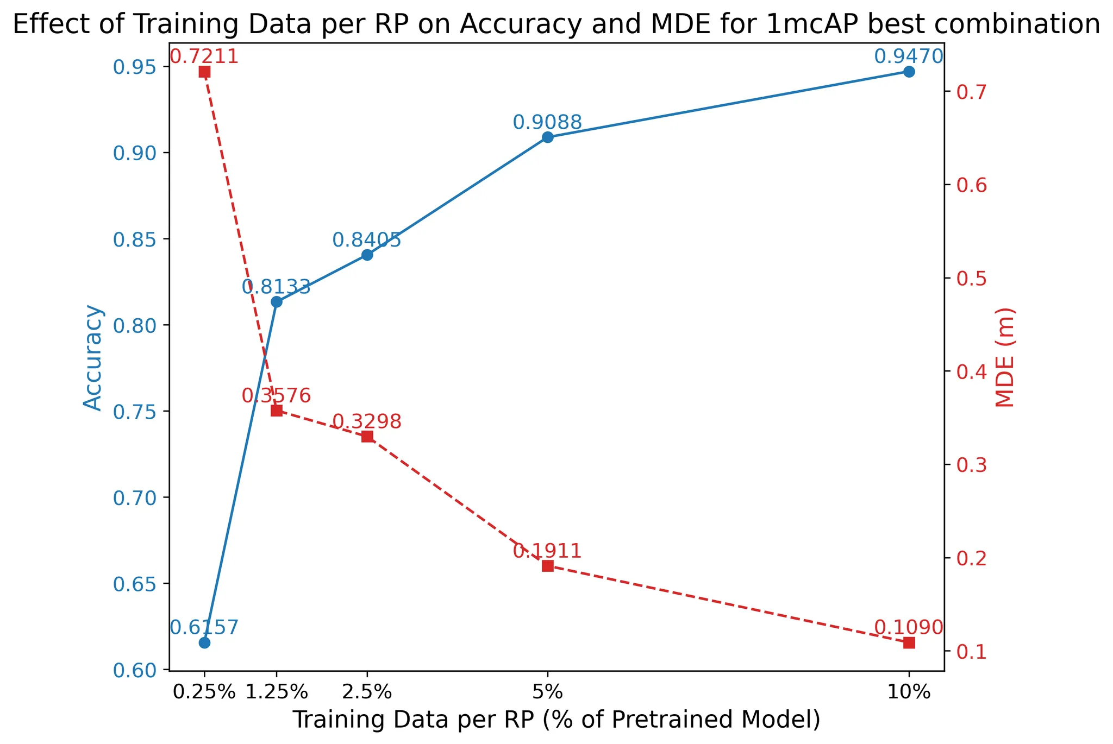
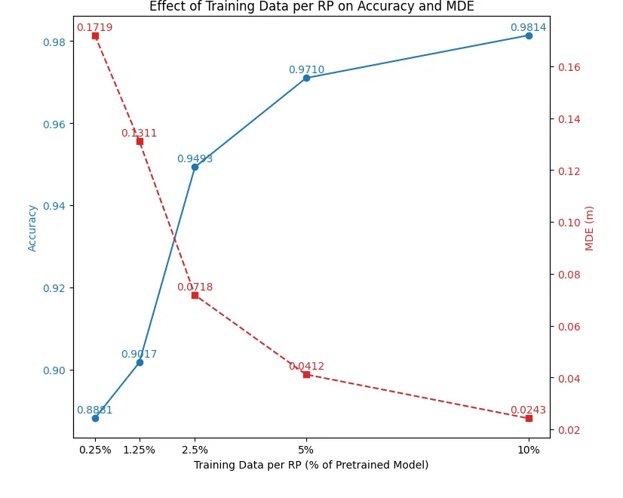
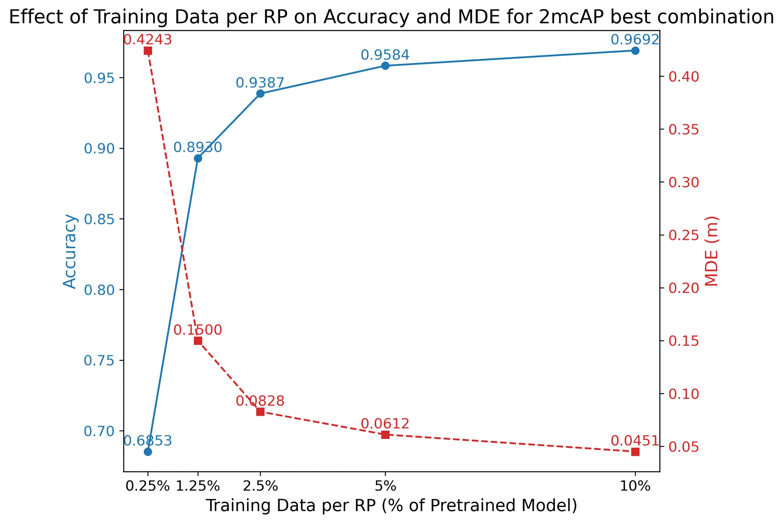
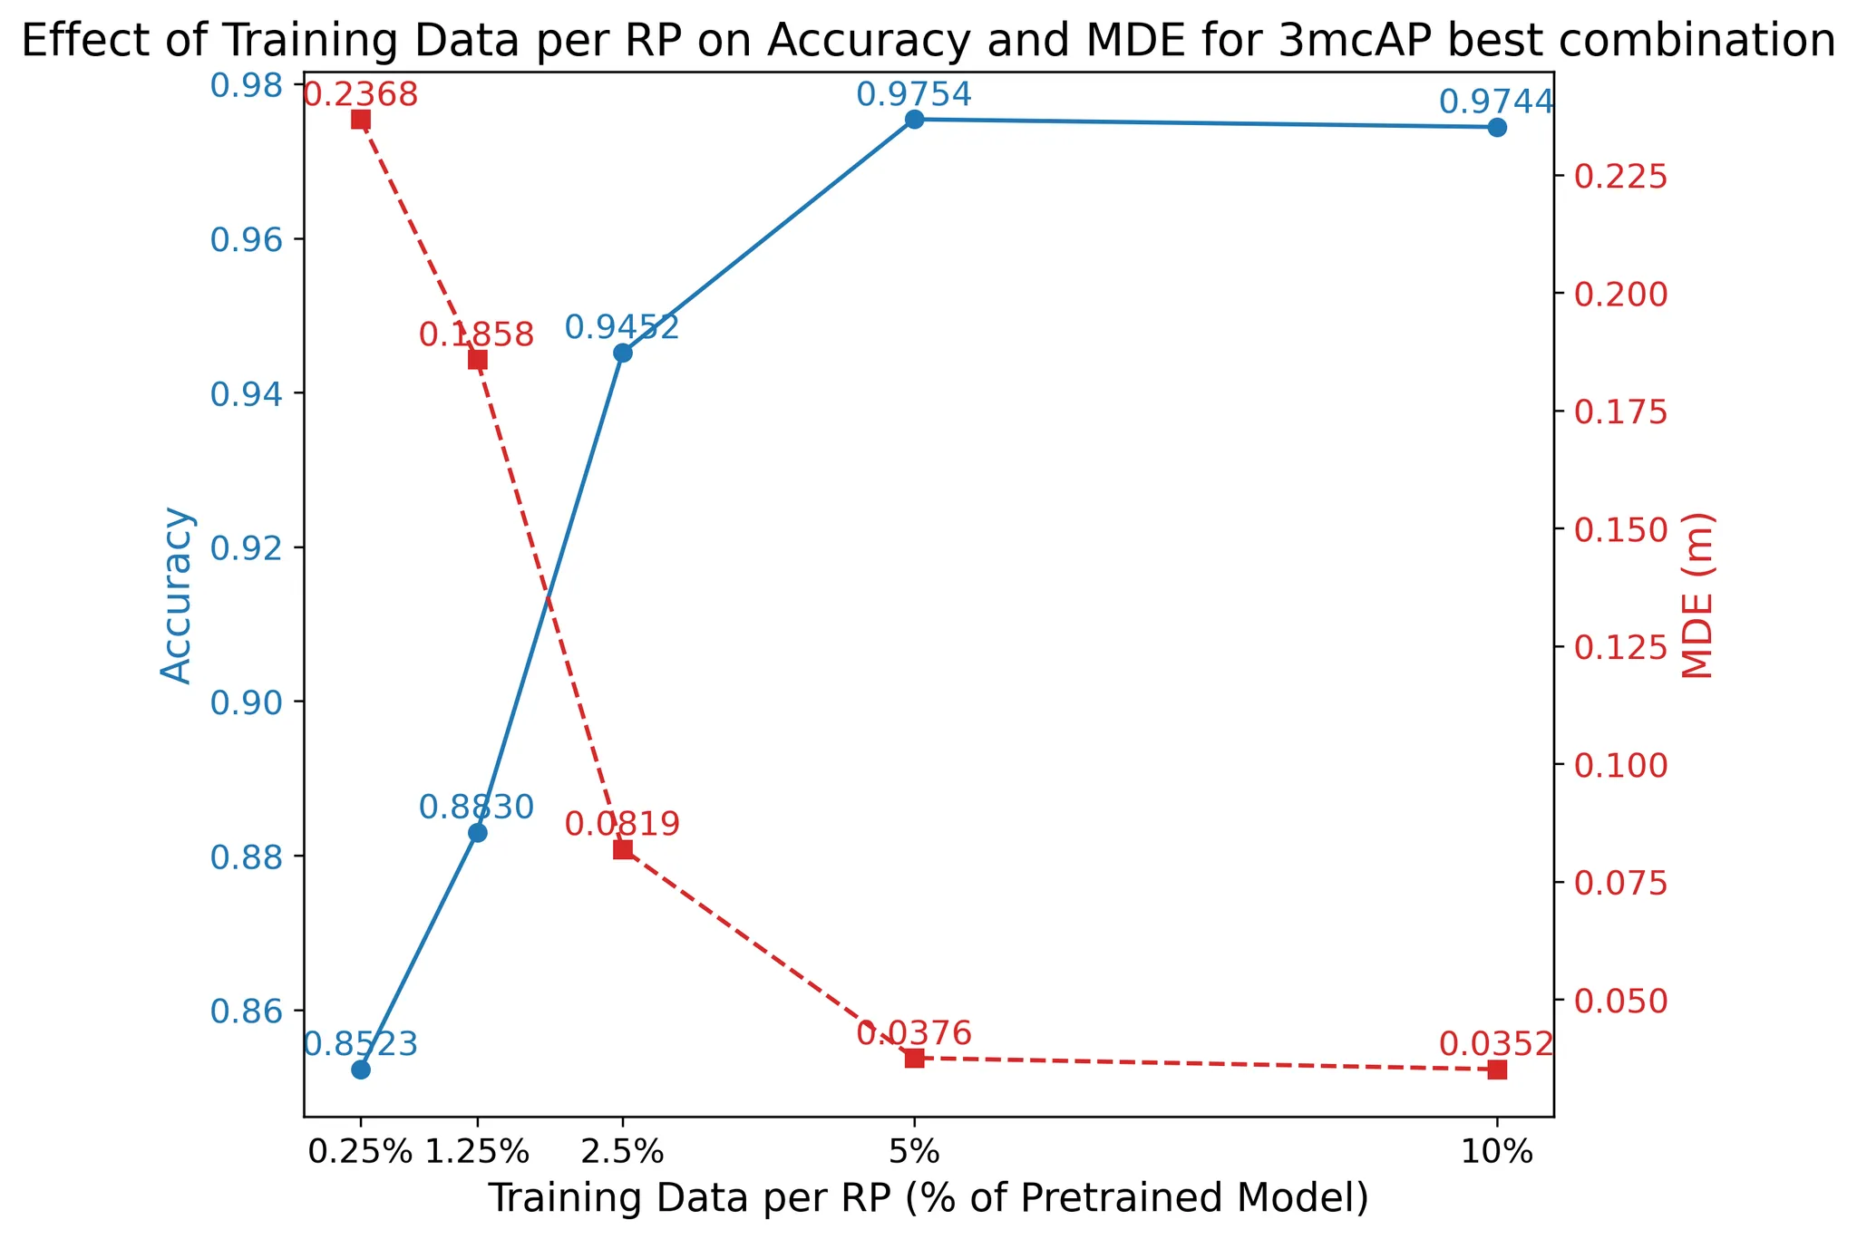
Impact of Fine-Tuning with Different Data Volumes on Accuracy & MDE for 4 different Model
9

Slide 10
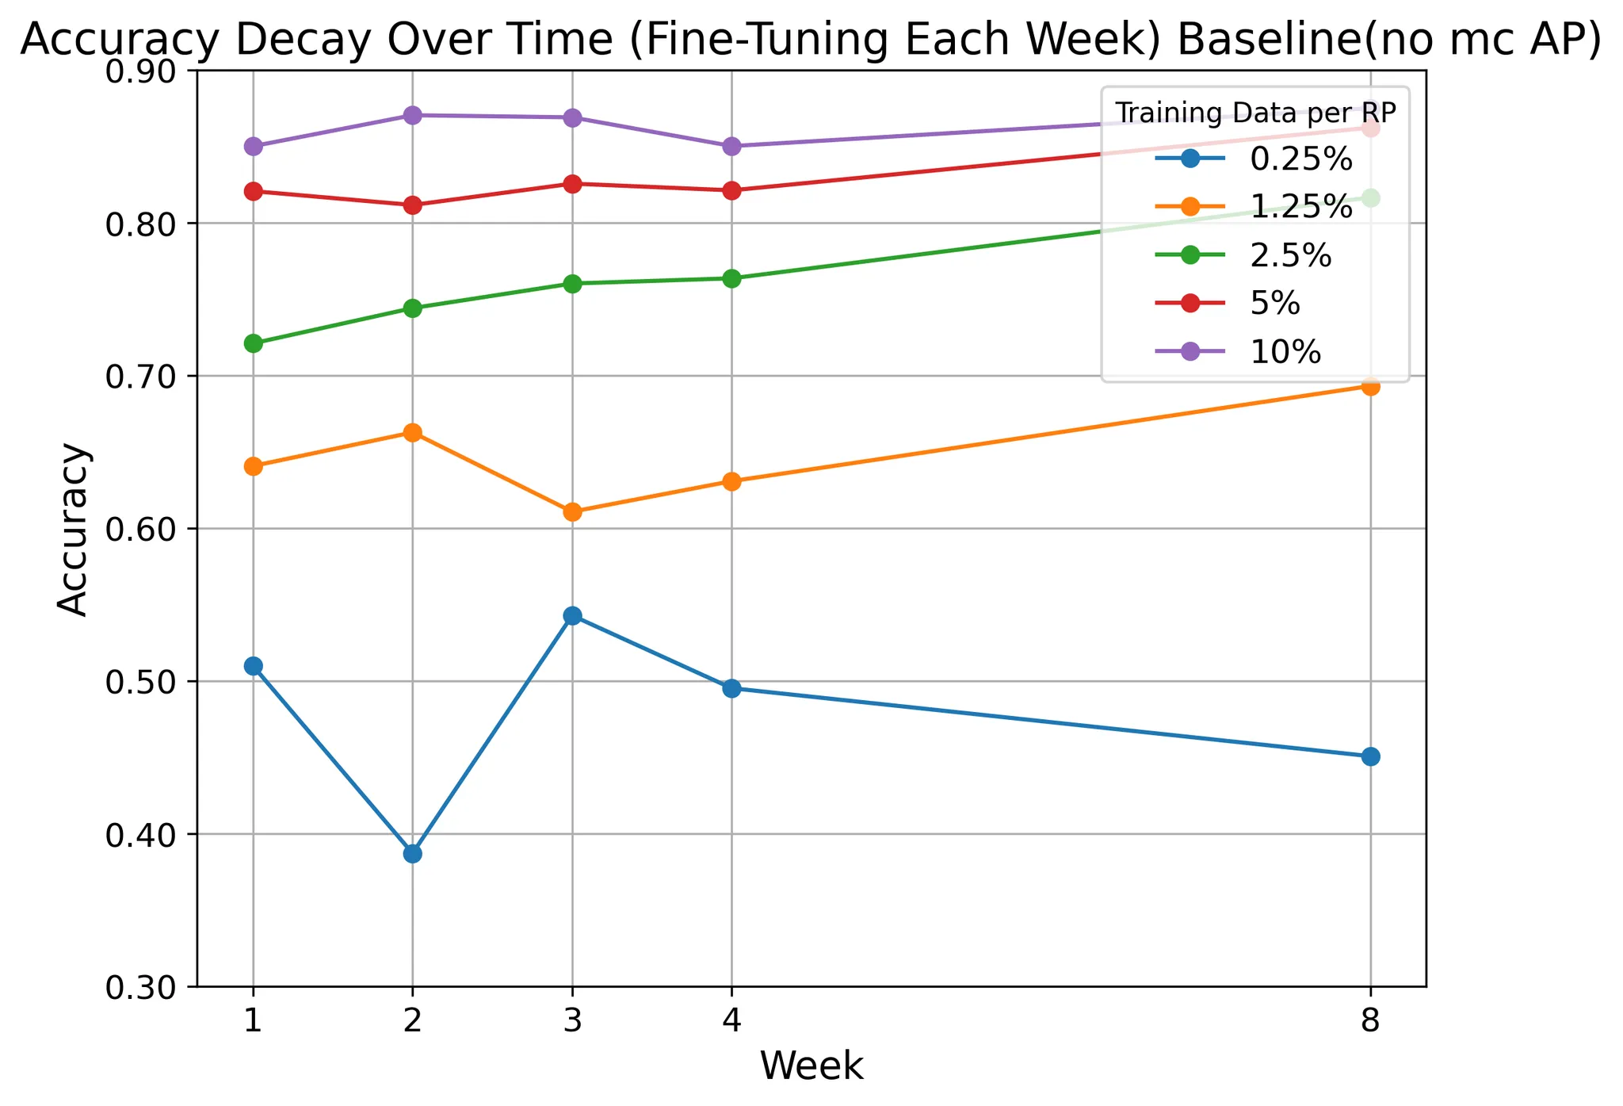
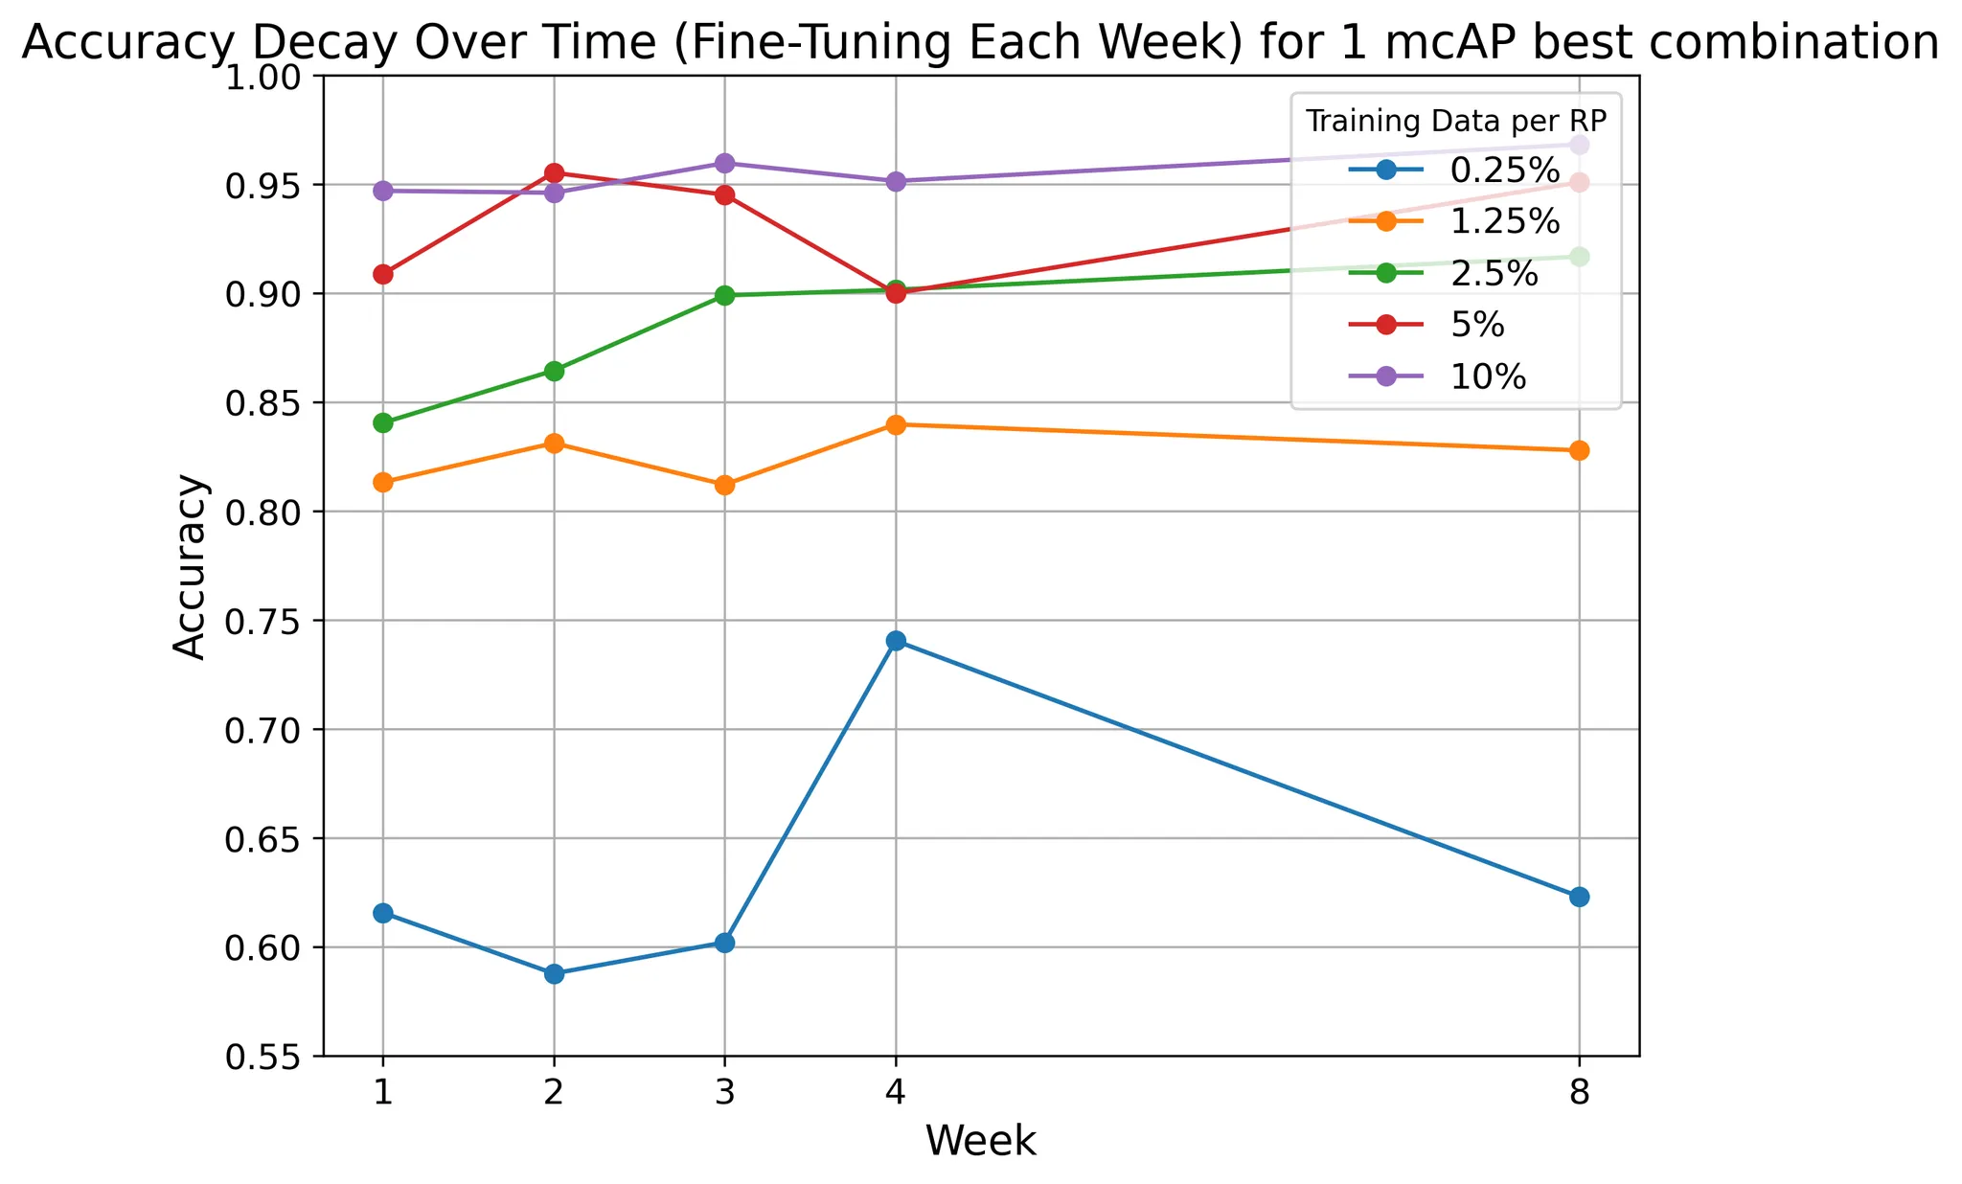
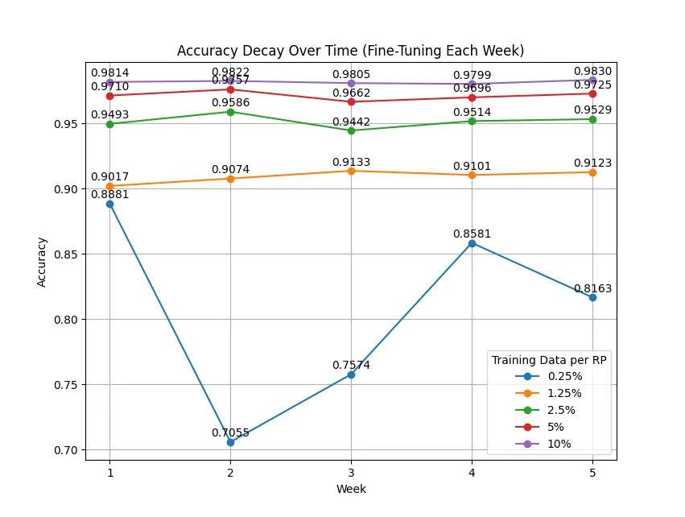
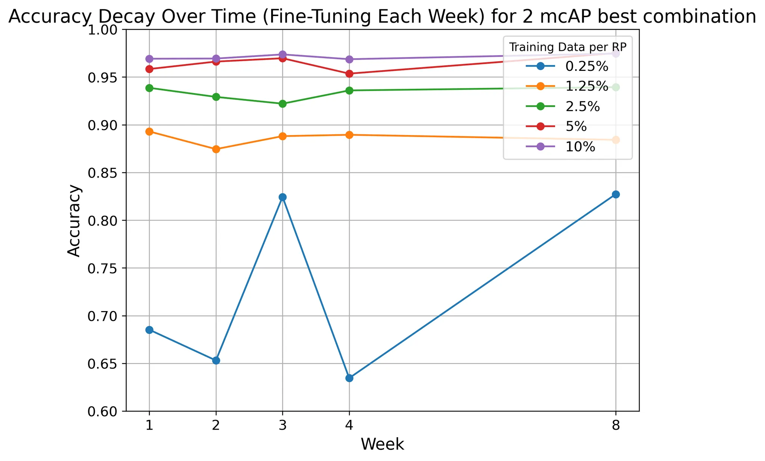
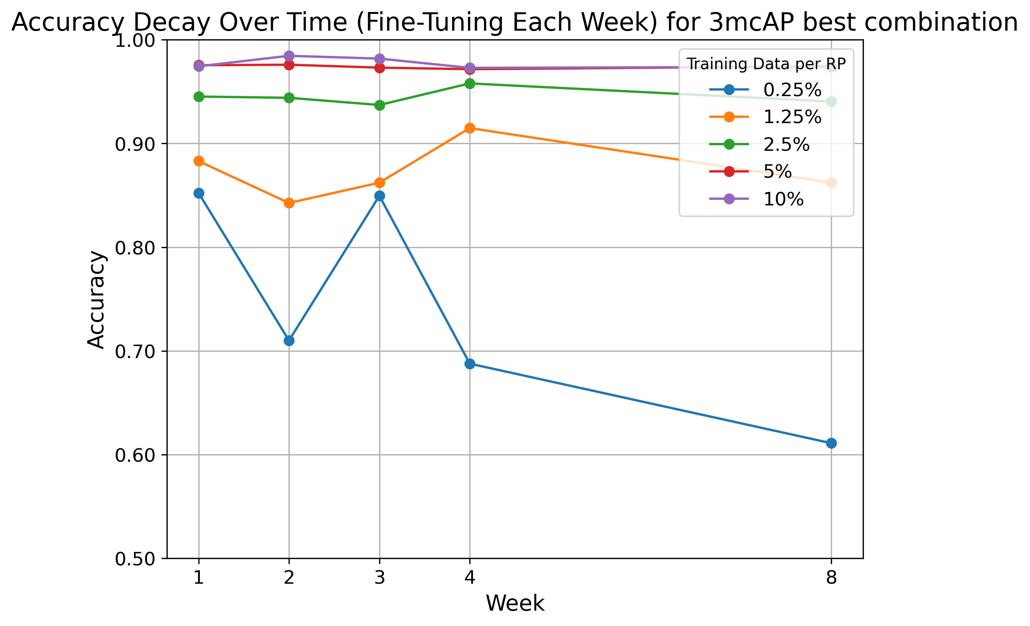
The impact of fine-tuning across weeks on Accuracy for 4 different Model
10

Slide 11
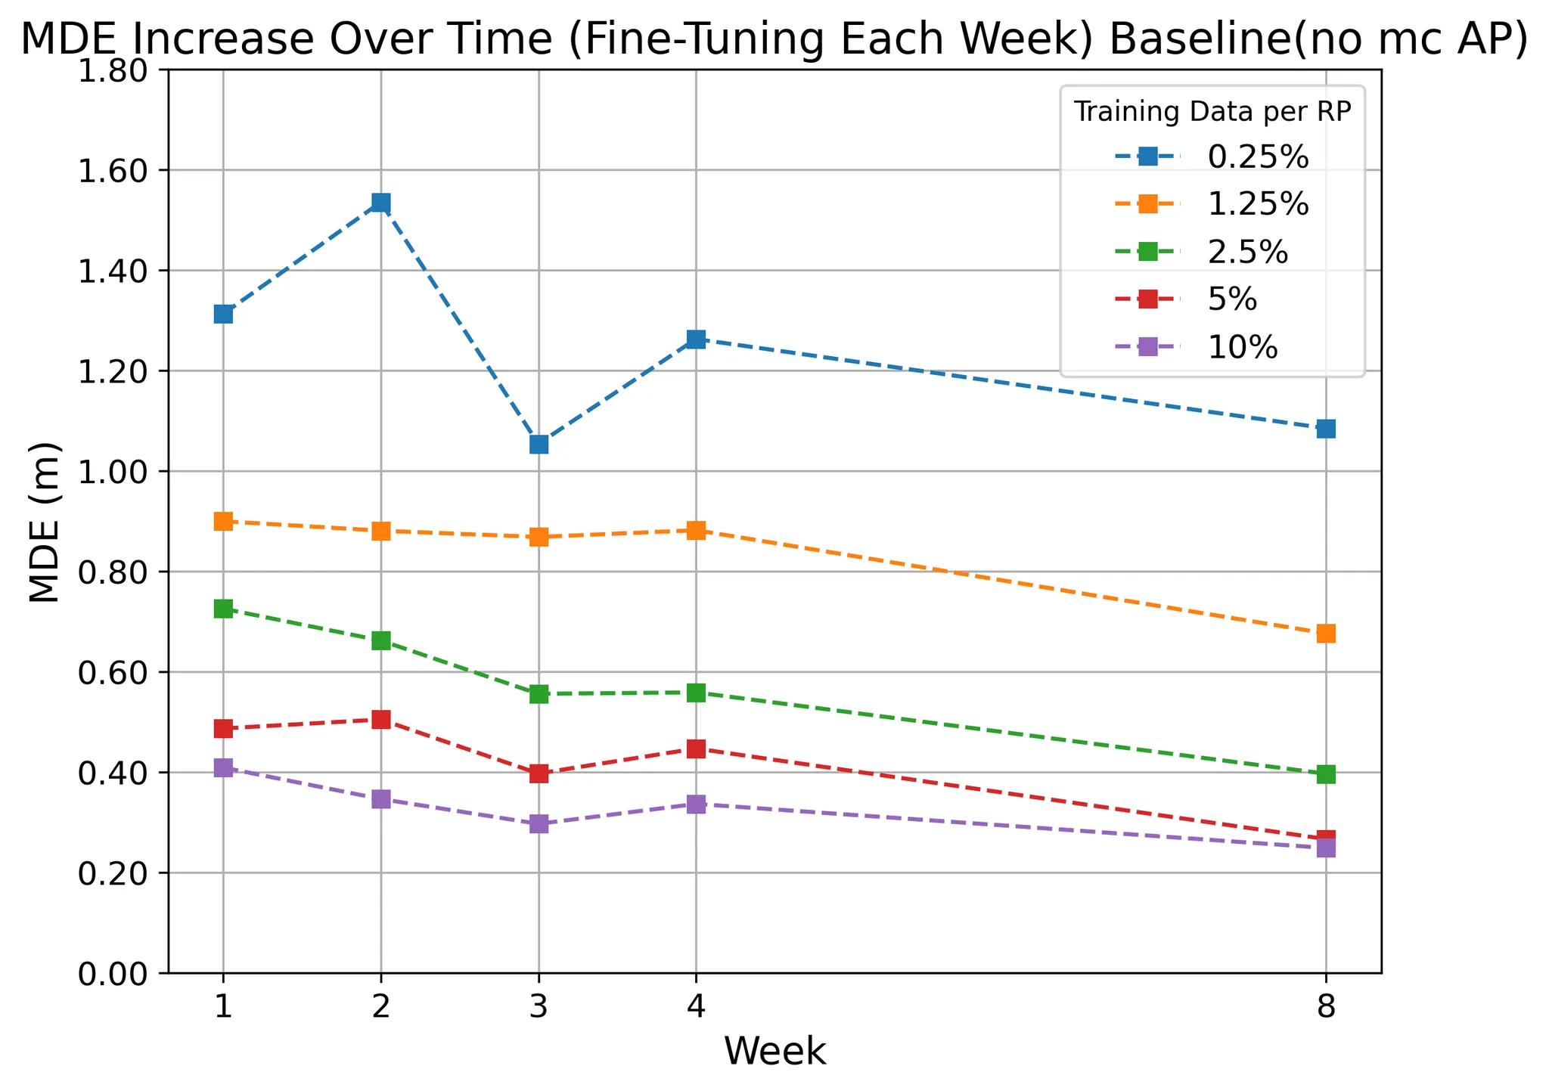
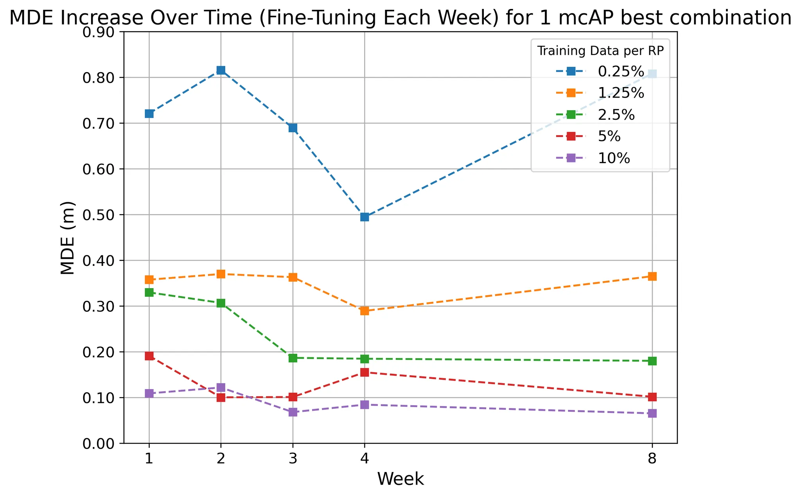
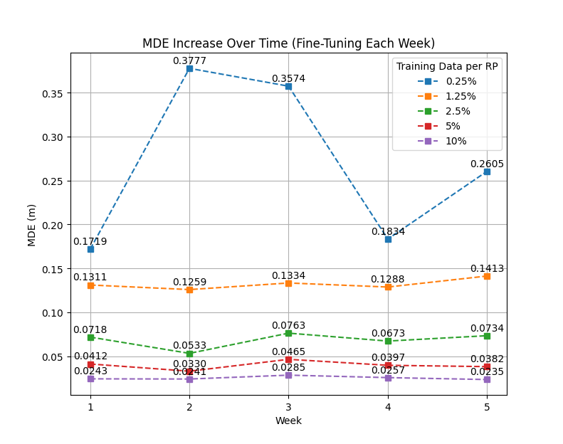
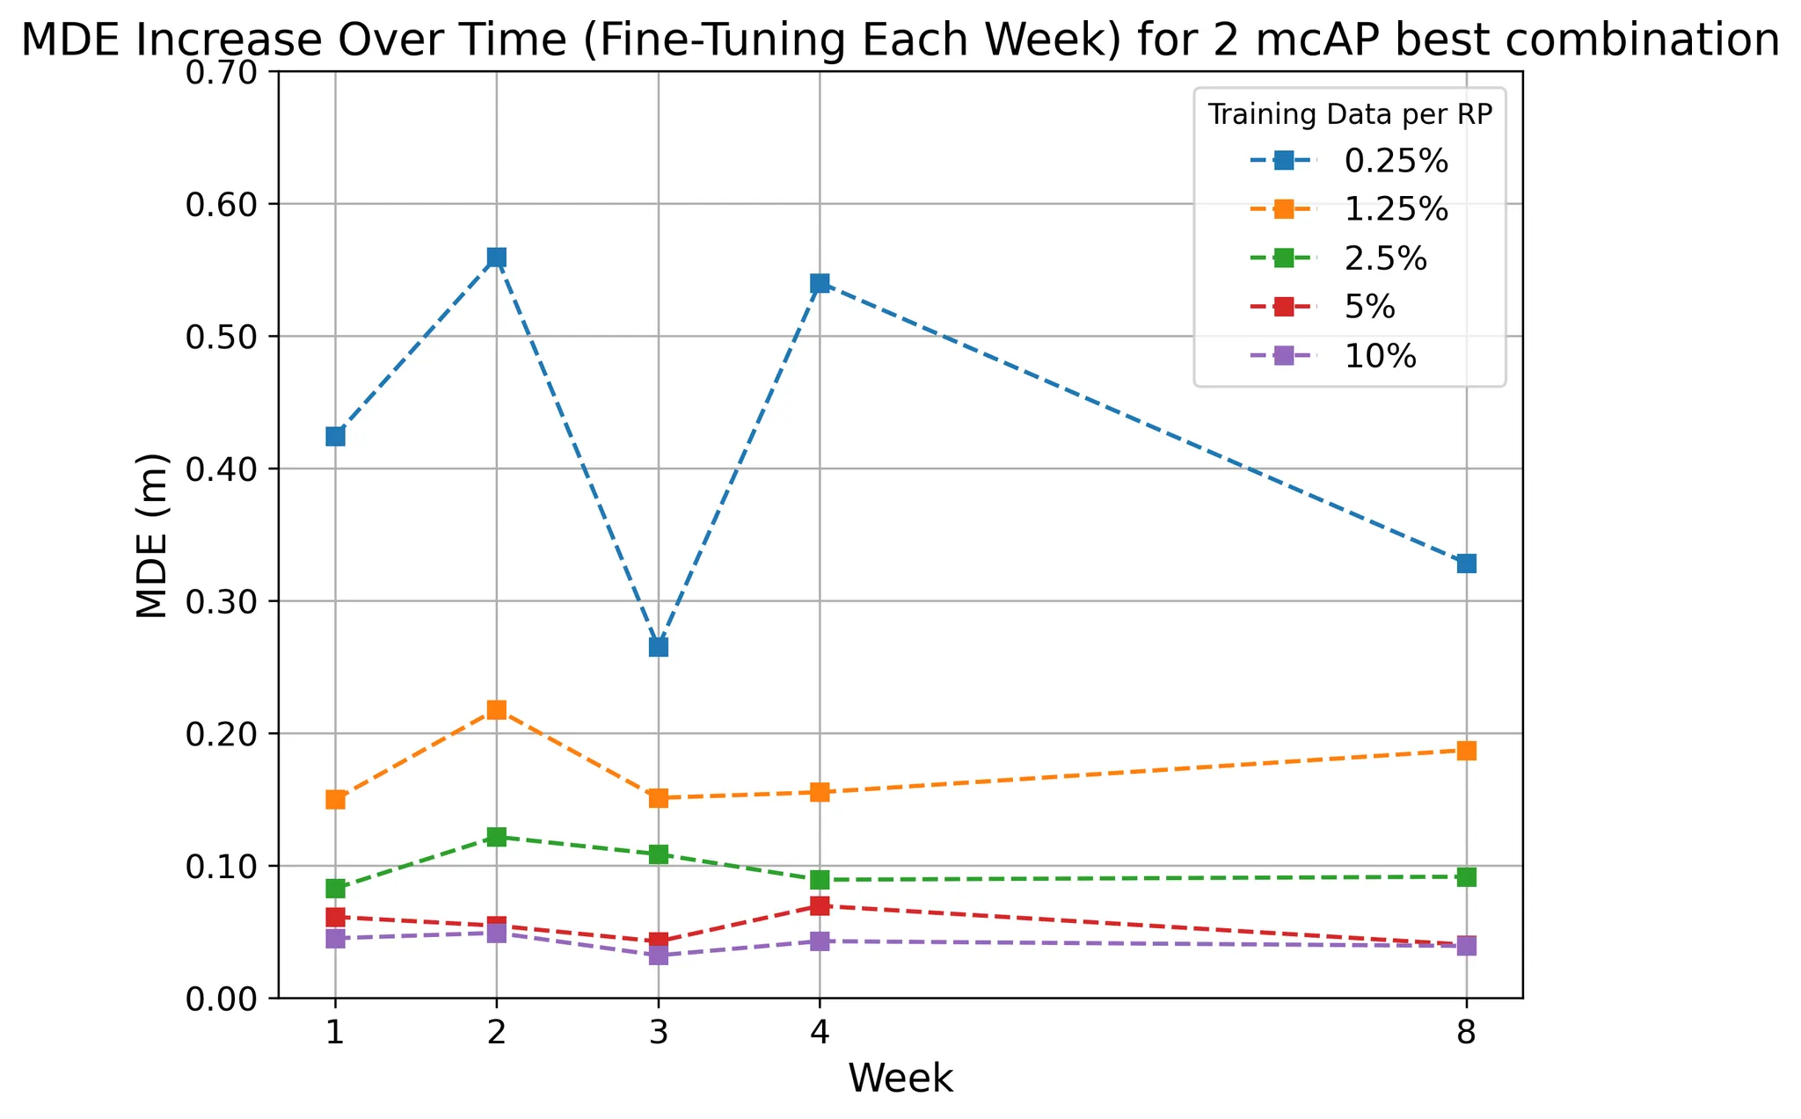
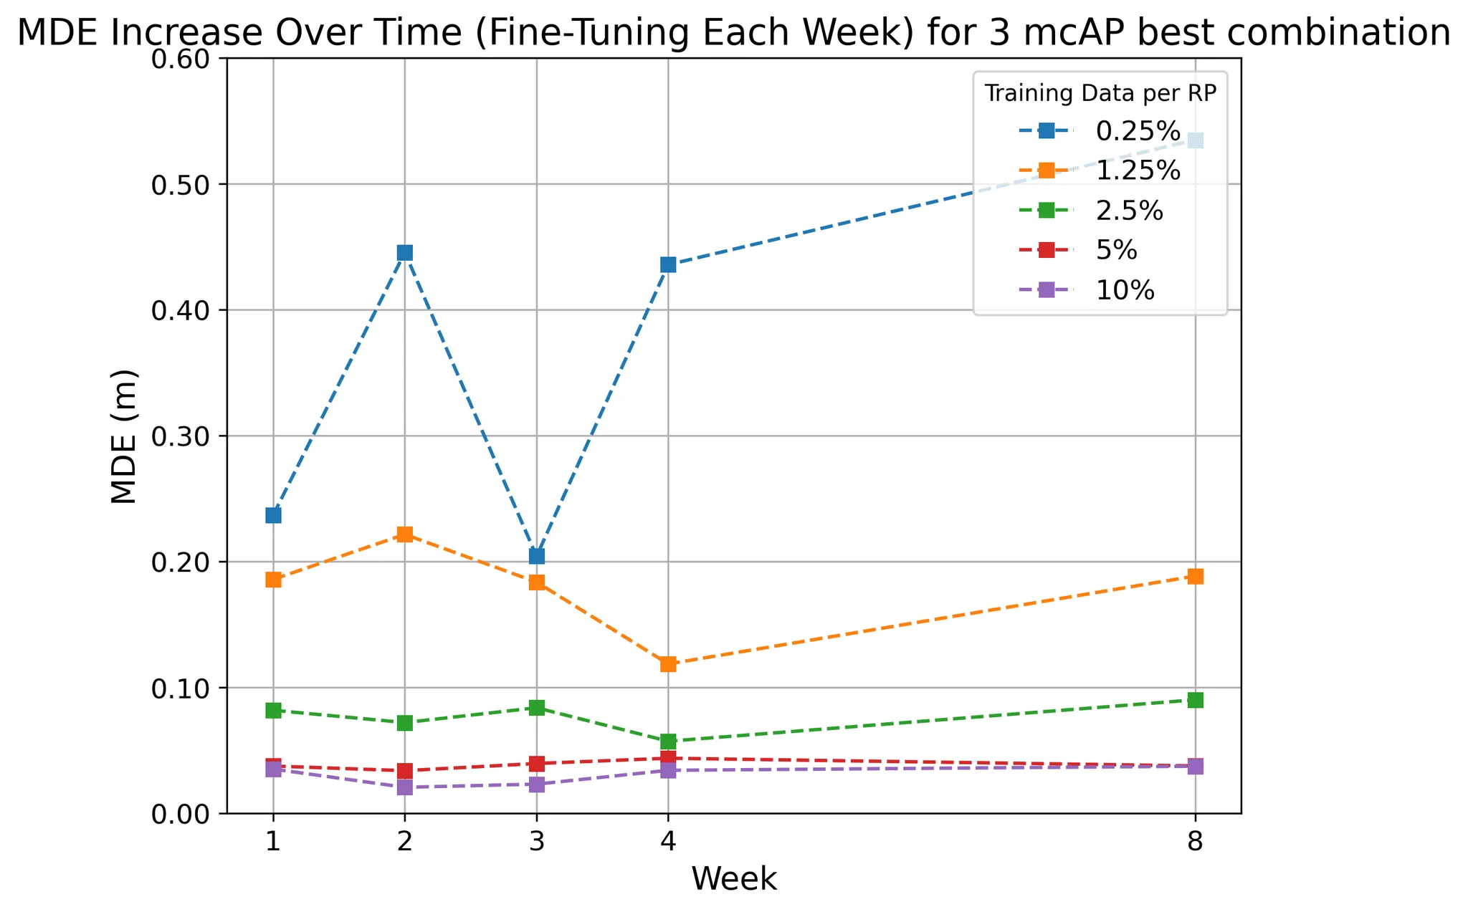
The impact of fine-tuning across weeks on MDE for 4 different Model
11

Slide 12
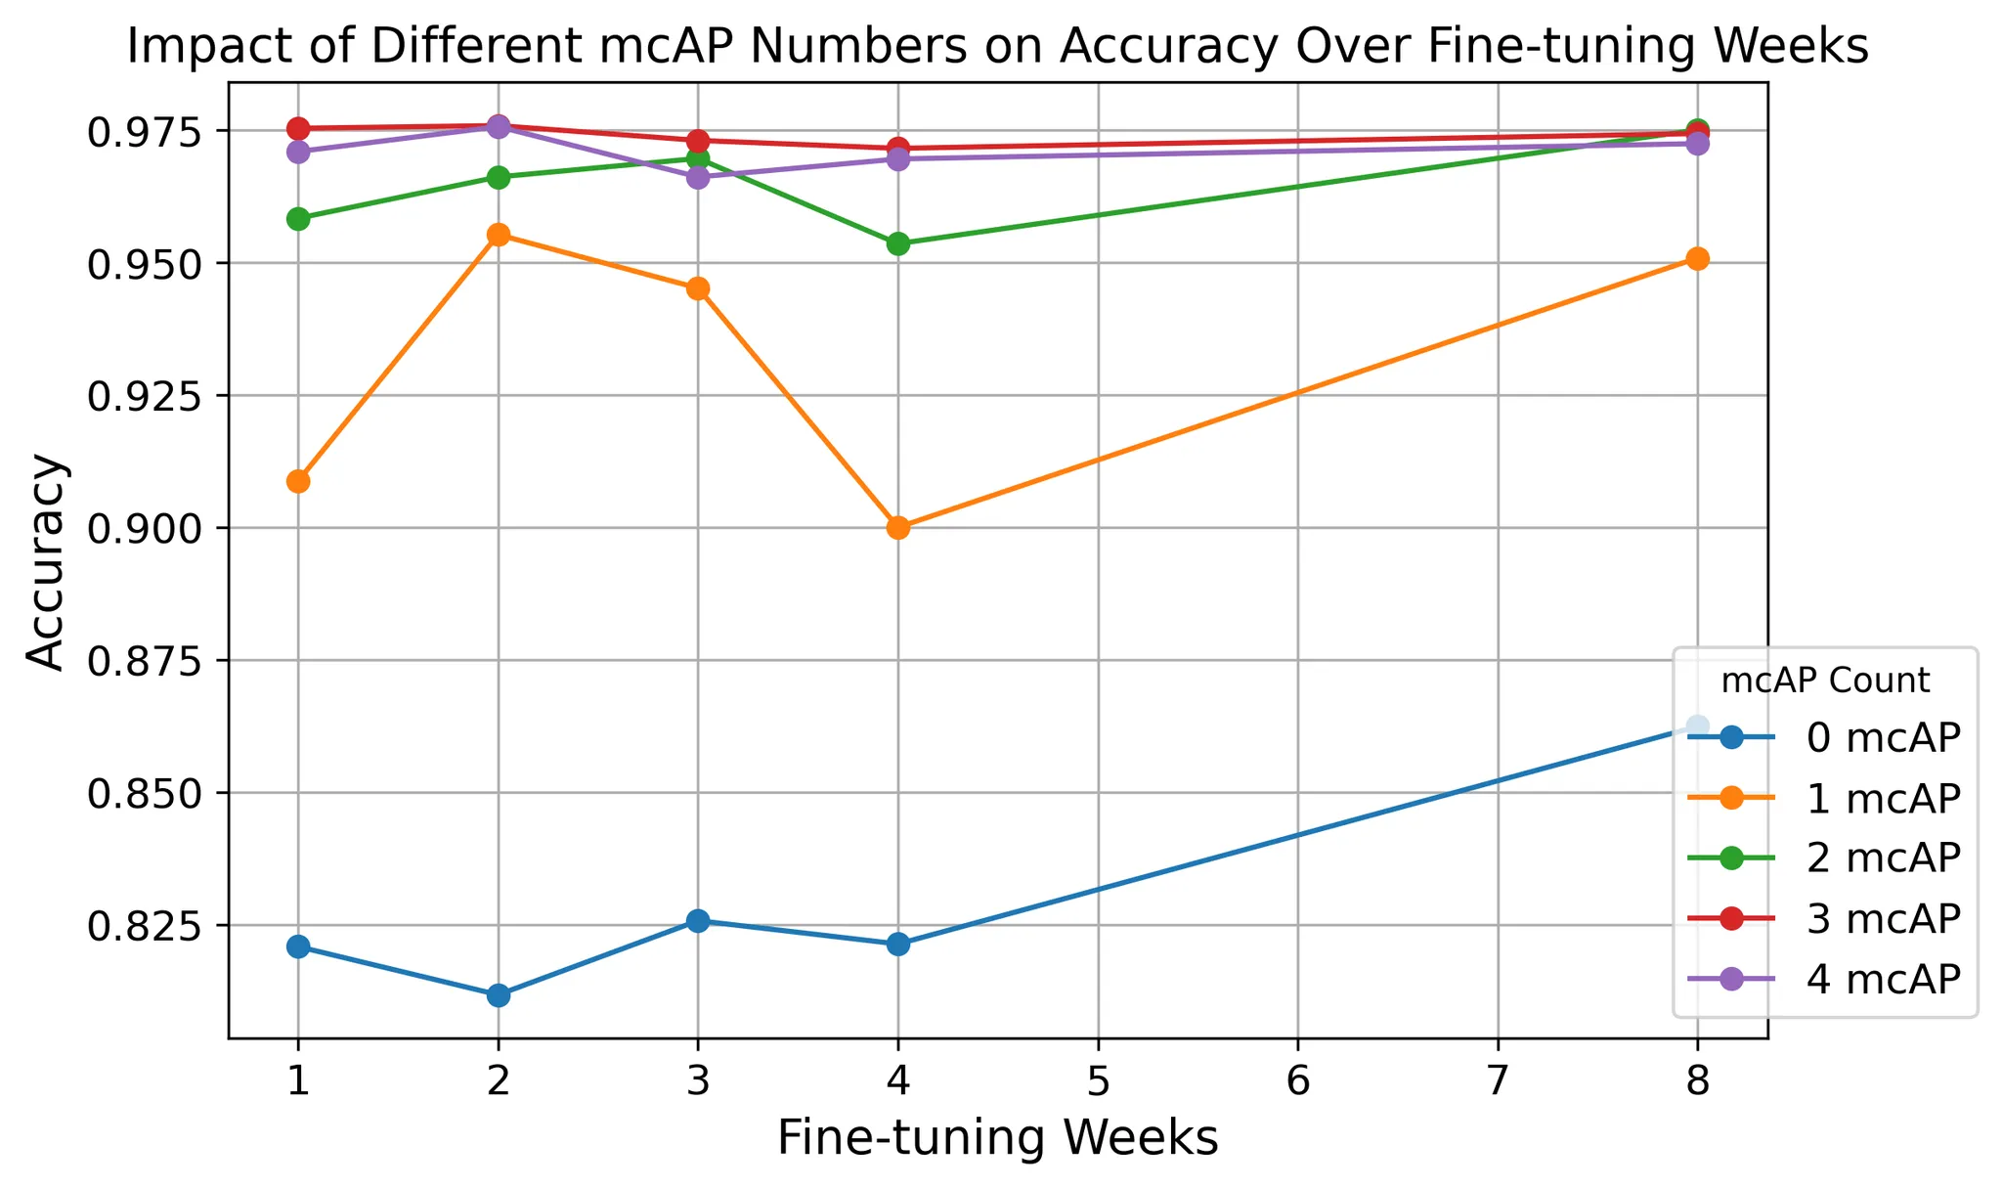
5% new data to fine tune model over time for 5 models Accuracy Comparison
Week | Baseline | 1 mcAP | 2 mcAP | 3 mcAP | 4 mcAP
1 | 0.8208 | 0.9088 | 0.9584 | 0.9754 | 0.9710
2 | 0.8117 | 0.9553 | 0.9662 | 0.9759 | 0.9757
3 | 0.8257 | 0.9452 | 0.9697 | 0.9731 | 0.9662
4 | 0.8213 | 0.9000 | 0.9536 | 0.9716 | 0.9696
8 | 0.8624 | 0.9509 | 0.9751 | 0.9744 | 0.9725
12

Slide 13
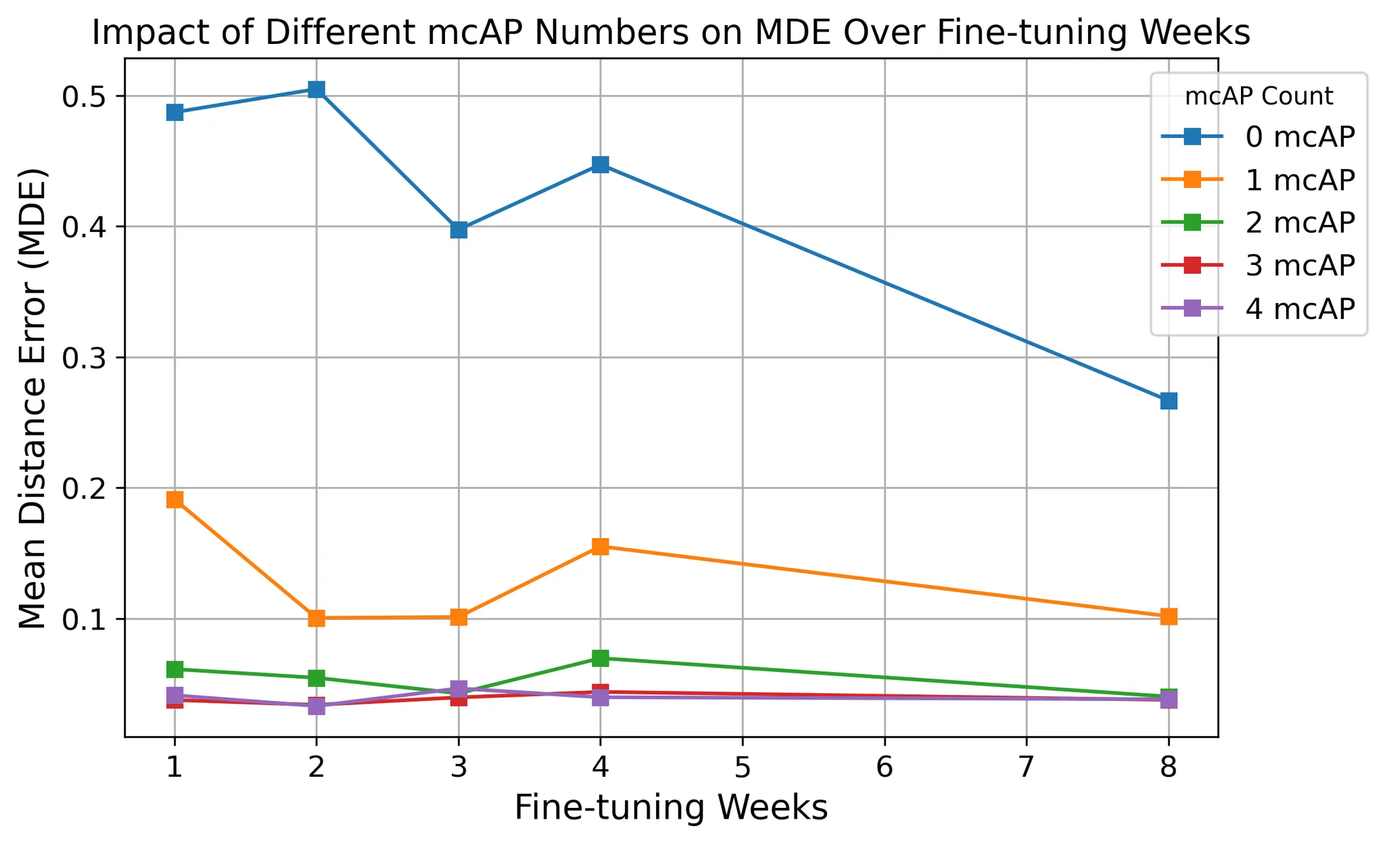
5% new data to fine tune model over time for 5 models MDE Comparison
Week | 0 mcAP | 1 mcAP | 2 mcAP | 3 mcAP | 4 mcAP
1 | 0.4871 | 0.1911 | 0.0612 | 0.0376 | 0.0412
2 | 0.5049 | 0.1004 | 0.0546 | 0.0339 | 0.033
3 | 0.3974 | 0.1011 | 0.0427 | 0.0396 | 0.0465
4 | 0.4471 | 0.1551 | 0.0696 | 0.0438 | 0.0397
8 | 0.2667 | 0.1017 | 0.0402 | 0.0377 | 0.0382
13

Slide 14
Conclusion
14

Slide 15
mcAP 數量確實影響 Accuracy 、MDE 和隨時間 fine tune 的結果，但超過 2 mcAP 後，提升變得非常有限
2 mcAP 是最佳選擇，因為提升幅度夠大，且額外增加 3 或 4 mcAP，在fine tune 下收益增加不多
15

Slide 16
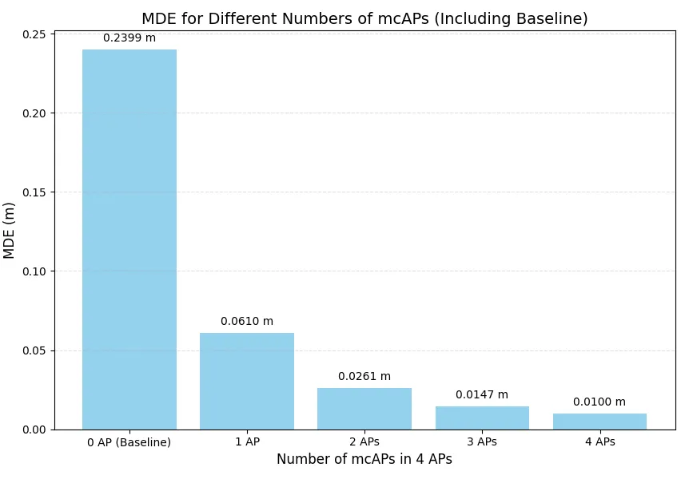
Recap先前實驗，對於不同數量 mcAPs 當周定位 MDE
在當周的定位準確度來看，也是有效益遞減影響，2 mcAP 已經可以大幅降低誤，差如果增加到 3 或 4 mcAP，雖然 MDE 仍然會下降，但幅度變得很小。
16

Slide 17
Discussion
17

Slide 18
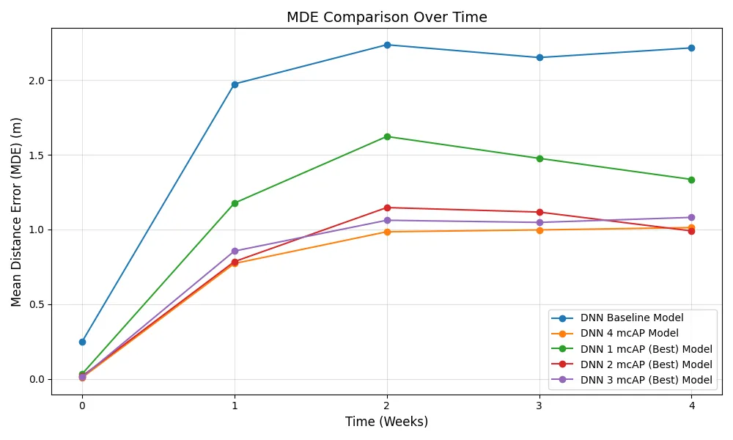
資料解釋討論
先前老師有提到我最近收的資料在圖片上就如實展示是隔了 4 周後才再收一次的，圖會展示這樣(左圖)，week 4 和 week 8 中間隔了很長，我想提個解釋方法。
從右圖可以看出來，定位模型的準確度隨著時間會衰退，大概過 2 個禮拜後就趨於平滑，不再衰退，但也可以看出在最好情況下 2 週的準確度衰退也到了 1 m 左右。
從 4 week 到 8 week，已經過了 4 週，模型已經是最不準的情況了，不過也可以用提出的fine tune 方法快速讓模型適用於新的一週，所以代表我在訓練 pre-train model 的時候有將每個資料的 feature 都萃取到，後面 fine tune 我只要拿少量新資料來 fine tune output layer 就好。
18

Slide 19
Future work
19

Slide 20
還有之前研究顯示 NLOS 越少的 AP 準確度越高，依此來探討更新AP的優限度和部署的位置，再來要驗證這些最佳 AP 是否同樣具備較佳的抗衰退能力，讓 AP 部署策略可以更加完整呈現。
20

Slide 21

Thanks for Listening!
21

Slide 22
Revision
Training data per RP
Validation data per RP
Fine-tune data per RP
1 data
0 data
1 data (0.25%)
4 data
1 data
5 data (1.25%)
Data collection per RP
400 data
8 data
2 data
10 data (2.5%)
16 data
4 data
20 data (5%)
others
32 data
8 data
40 data (10%)
Testing data
I

